Slide 1
Поляризація світла. Дисперсія. Спектроскоп

Slide 2
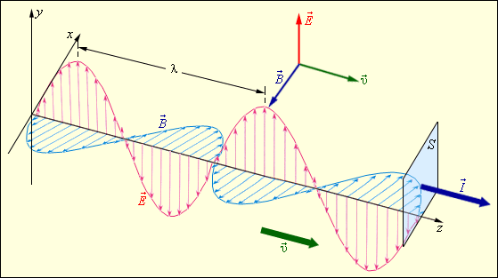
Світло – поперечна електромагнітна хвиля

Slide 3
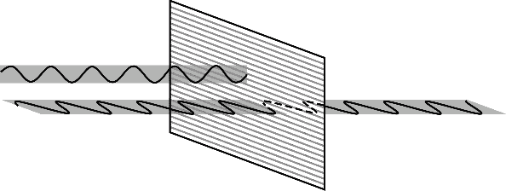
Поляризація світла
Площина в якій коливається вектор Е називається площиною коливань.
Площина в якій коливається вектор В називається площиною поляризації

Slide 4
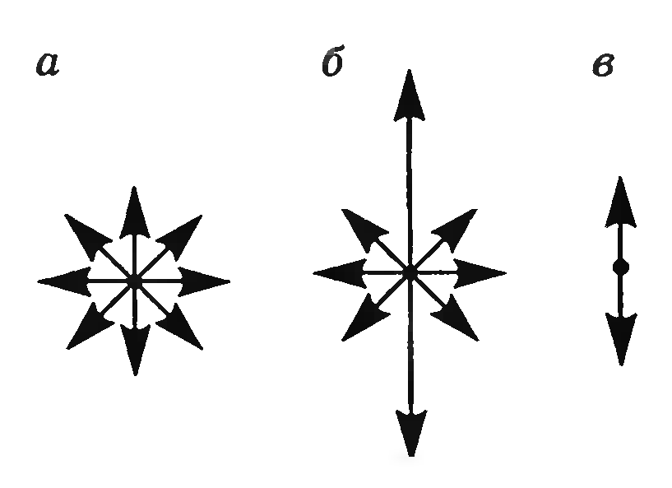
Поляризація світла
Природне світло – неполяризоване
Переважаюча роль вектора Е – частково поляризоване
Вектор Е коливається в певній площині - поляризоване

Slide 5
Причини поляризації
Проходження світла через деякі кристали (турмалін).
Відбивання та заломлення світла не межі двох діелектриків.
Подвійне світлозаломлення.

Slide 6
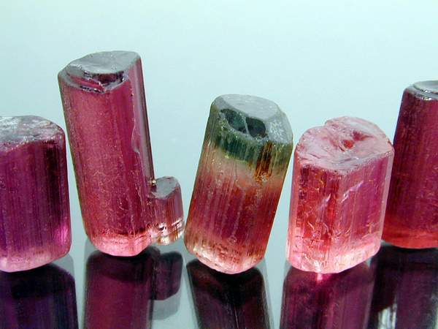
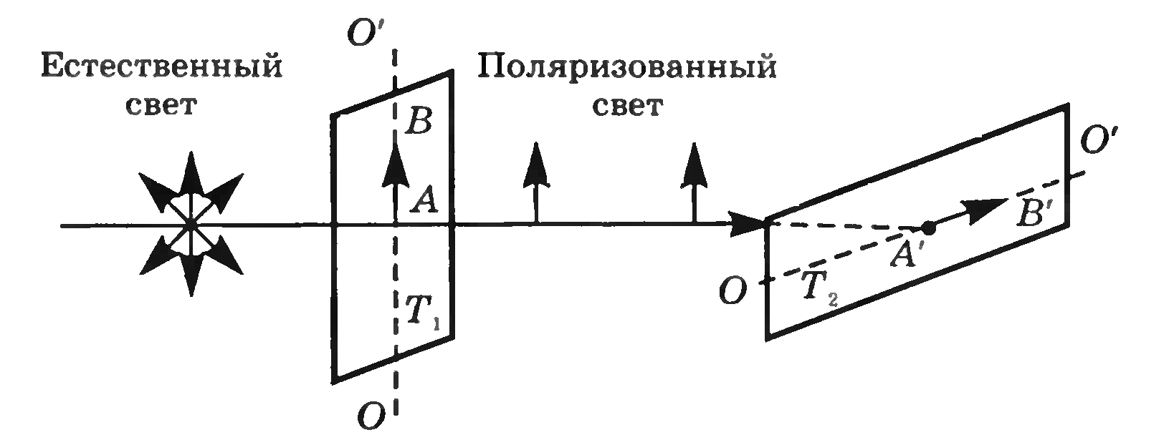
Проходження світла через деякі кристали

Slide 7
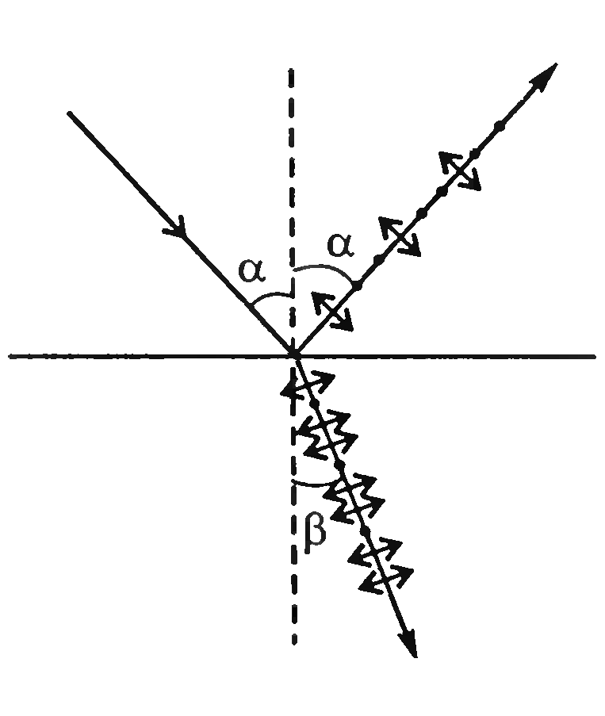
Відбивання та заломлення світла не межі двох діелектриків

Slide 8
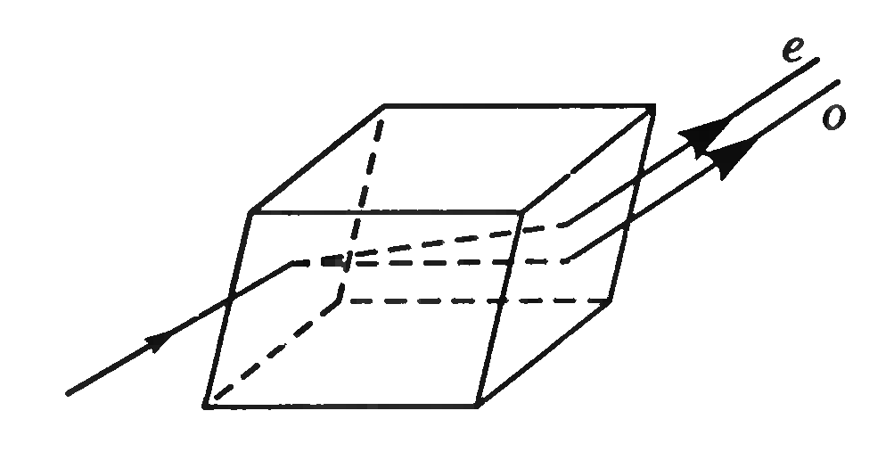
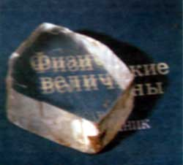
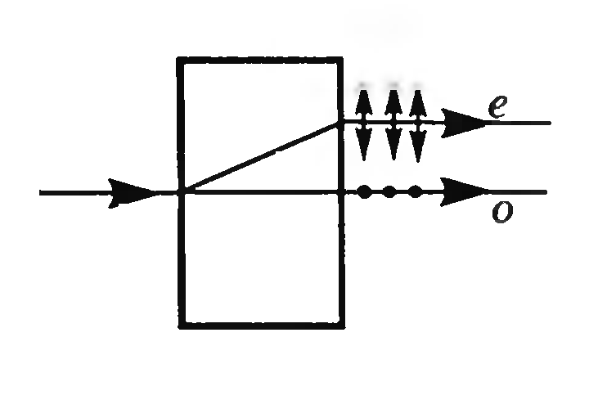
Подвійне світлозаломлення
Ісландський шпат

Slide 9
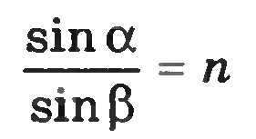
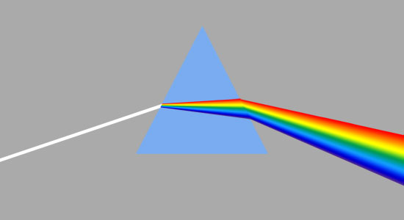
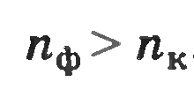
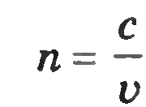
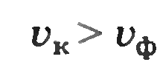
Дисперсія
Залежність швидкості поширення світла від частоти

Slide 10
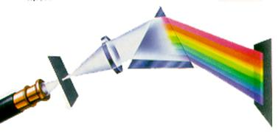
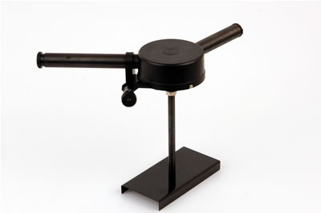
Спектроскоп
Прилад для отримання та спостереження за спектрами

Slide 11
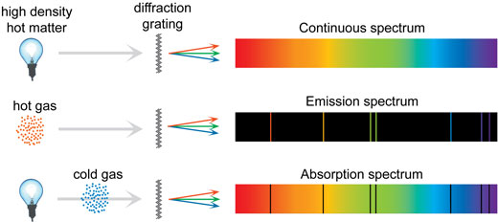
Спектр випромінювання (поглинання)

